Slide 1
LENGUAJE Y COMUNICACIÓN 1° BÁSICO
ESCUELA ALEJANDRO GIDI
PROFESORA: KARIN CEA ROJAS

Slide 2
OBJETIVO
Leer un texto comprensivamente y extraer información a partir de él.
Realizar diferentes trazos

Slide 3
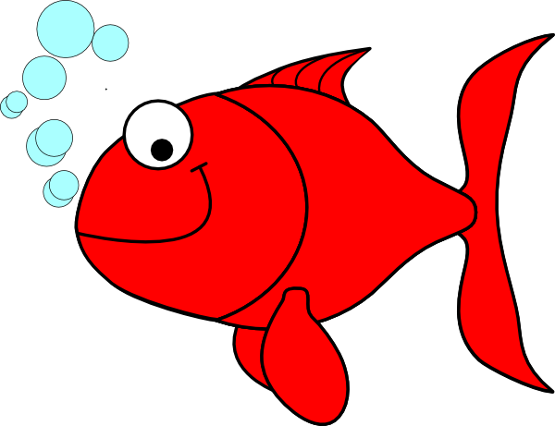
Escucha atentamente el texto que leerá tu profesora , para luego responder algunas preguntas.
¿Qué es Martín?
¿Qué es Martín?
Martín el pez
Martín es un pez. Él es de color rojo. Le gusta nadar. Martín puede nadar muy rápido.
Gato
Perro
Pez
¿De qué color es?
¿De qué color es?
Rojo
Verde
Rosado
¿Qué puede hacer?
Saltar
Nadar
Jugar

Slide 4
activación
Los invito a realizar con su dedo índice los mismos movimientos que realizará tu profesora :

Slide 5
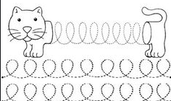

Slide 6
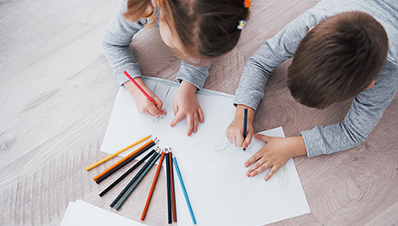
Ahora realiza el mismo trazo pero en tu cuaderno con tu lápiz

Slide 7
Sugiero que dibujes un punto de inicio y término de tu trazo

Slide 8
Ahora repítelo cuantas veces puedas en tu hoja de cuaderno.

Slide 9
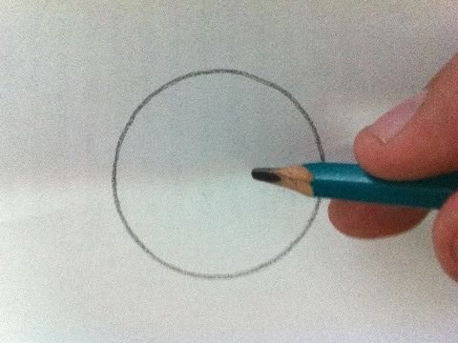
Evalúo mi trabajo
Te invito a realizar un trazo de un círculo en tu cuaderno y este transformarlo en UN DIBUJO DE TU MAMÁ . ¿qué les pareció la clase? ¿que aprendimos hoy? ¿Qué fue lo más fácil? ¿qué fue lo más difícil?

Slide 10
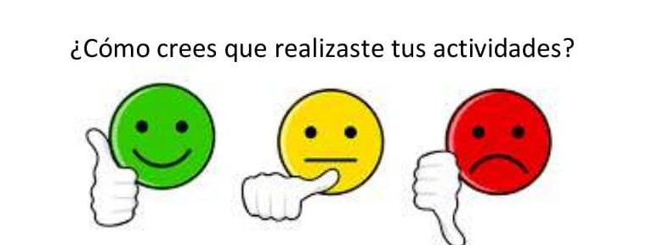
Nos vemos la próxima clase !!!

